Slide 1
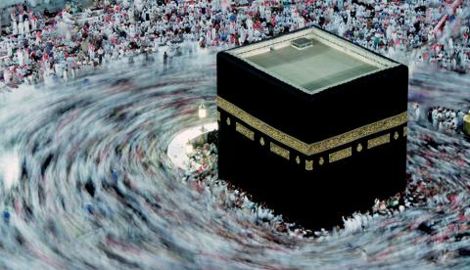
Jabatan Hal Ehwal Agama Terengganu
Mutiara Dari Khutbah Haji Wada’ Nabi SAW
KHUTBAH MULTIMEDIA
Siri: 29 /2021
20 Zulhijjah 1442H bersamaan 30 Julai 2021M
http://e-khutbah.terengganu.gov.my

Slide 2
Pujian kepada Allah S.W.T.
الحَمدُ للهِ
Segala puji-pujian hanya bagi
Allah

Slide 3
Syahadah
وَأَشهَدُ أَن لَّا إِلَهَ إِلَّا اللهُ وَحدَهُ لاَ شَرِيكَ لَهُ،
وَأَشْهَدُ أَنَّ سَيِّدَنَا مُحَمَّدًا عَبْدُهُ وَرَسُولُهُ
Aku bersaksi bahawasanya tiada Tuhan selain Allah yang Maha Esa tiada sekutu bagi-Nya, serta aku bersaksi bahawa (Nabi) Muhammad itu hamba dan utusan-Nya.

Slide 4
Selawat ke atas Nabi Muhammad S.A.W
اللَّهُمَّ صَلِّ عَلَى سَيِّدِنَا مُحَمَّدٍ، وَعَلَى آلِهِ وَأَصْحَابِهِ وَسَلِّمْ تَسْلِيمًا كَثِيرًا
Ya Allah, cucurilah rahmat ke atas penghulu kami (Nabi) Muhammad (S.A.W), keluarganya dan sahabatnya, serta sampaikan salam sebanyak-banyaknya (kepada mereka)

Slide 5
Pesanan Taqwa
اِتَّقُوا اللهَ فِيْمَا أَمَر،
وَانْتَهُوْا عَمَّا نَهَى عَنْهُ وَزَجَر.
Bertaqwalah kepada Allah s.w.t dalam segala apa yang diperintahkannya dan jauhilah dari segala apa yang dicegahkannya.

Slide 6
Mutiara Dari Khutbah Haji Wada’ Nabi SAW
23 Zulhijjah 1442H bersamaan 30 Julai 2021M

Slide 7
Pada Zulhijjah tahun 10 hijriah, Rasulullah SAW memimpin haji umat Islam
Haji pertama dan terakhir baginda s.a.w
Baginda SAW banyak menyampaikan khutbah dan meninggalkan pesanan serta wasiat.

Slide 8
Peristiwa Hari Jumaat, tanggal 9 Zulhijjah tahun 10 Hijrah
Rasulullah s.a.w tiba di Namirah iaitu persempadanan antara Tanah Haram dan Padang Arafah
Nabi s.a.w bergerak ke Lembah Uranah dan dari atas untanya, al Qashwa’ baginda SAW menyampaikan satu khutbah
Khutbah paling bersejarah kerana mengandungi amanat terpenting sebagai wasiat baginda SAW di hadapan lebih 100 ribu para sahabat.

Slide 9
Khutbah Rasulullah saw ini digelar khutbah wada’
Khutbah selamat tinggal kerana baginda s.a.w membayangkan tanda hampirnya kewafatan baginda saw dan tidak lagi berkesempatan haji pada tahun hadapan
KHUTBAH WADA’

Slide 10
Sabda Nabi SAW yang bermaksud :
“ Wahai umat manusia! Dengarlah ucapanku ini. Sesungguhnya aku tidak tahu boleh jadi aku tidak bertemu kamu lagi selepas tahun ini, di tempat wuquf ini. ”
-Hadis riwayat Muslim-

Slide 11
Mutiara petikan Khutbah Wada' Baginda SAW
Pertama : Rasulullah SAW bersabda : “Sesungguhnya darah dan harta kamu, semua itu adalah haram ke atas kamu sebagaimana kesucian hari kamu ini (hari Arafah) pada bulan ini (Zulhijjah) dan di negeri yang suci ini (Arafah), sehinggalah kamu bertemu Tuhan kamu lalu Dia bertanyakan tentang amalan kamu.”
-Hadis riwayat Muslim-

Slide 12
Mutiara petikan Khutbah Wada' Baginda SAW
Memelihara nyawa dan harta, termasuklah maruah manusia merupakan perkara dharuriyyat yang dipelihara oleh Islam
Tiada ketenangan dalam hidup jika tiada keamanan dan jaminan keselamatan kepada nyawa, harta dan maruah

Slide 13
Firman Allah s.w.t dalam
Surah Quraish ayat ke 4 :
الَّذِي أَطْعَمَهُم مِّن جُوعٍ وَآمَنَهُم مِّنْ خَوْفٍ
Bermaksud: “Tuhan yang memberi mereka penghidupan: menyelamatkan mereka dari kelaparan, dan mengamankan mereka dari ketakutan.”

Slide 14
Mutiara petikan Khutbah Wada' Baginda SAW
Kedua : Rasulullah S.A.W bersabda : “Ketahuilah, semua perkara dari urusan jahiliah adalah tergugur (terbatal) di bawah tapak kakiku. Tuntutan darah (pembunuhan) di zaman jahiliah telah tergugur. Riba jahiliah juga tergugur.”

Slide 15
Firman Allah swt
dalam Surah al-Nisa’ ayat 34 :
الْيَوْمَ يَئِسَ الَّذِينَ كَفَرُوا مِن دِينِكُمْ فَلا تَخْشَوْهُمْ وَاخْشَوْنِ الْيَوْمَ أَكْمَلْتُ لَكُمْ دِينَكُمْ وَأَتْمَمْتُ عَلَيْكُمْ نِعْمَتِي وَرَضِيتُ لَكُمُ الإِسْلامَ دِينًا
Yang bermaksud: “Pada hari ini, orang-orang kafir telah putus asa (daripada memesongkan kamu) dari ugama kamu (setelah mereka melihat perkembangan Islam dan umatnya). Sebab itu janganlah kamu takut dan gentar kepada mereka, sebaliknya hendaklah kamu takut dan gentar kepadaKu. Pada hari ini, Aku telah sempurnakan bagi kamu ugama kamu, dan Aku telah cukupkan nikmatKu kepada kamu, dan Aku telah redakan Islam itu menjadi ugama untuk kamu.”

Slide 16
Mutiara petikan Khutbah Wada' Baginda SAW
Ketiga : Rasulullah SAW bersabda :
“Maka bertaqwalah kepada Allah dalam urusan kaum wanita. Sesungguhnya kamu mengambil mereka dengan keizinan Allah. Kamu dihalalkan kemaluan mereka dengan kalimat Allah. Kamu ada hak ke atas mereka untuk tidak menerima masuk ke bilik kamu sesiapa sahaja yang kamu tidak sukai. Jika mereka melakukannya juga, maka pukullah mereka dengan pukulan yang tidak mencederakan. Menjadi hak mereka ke atas kamu urusan makan minum dan pakaian mereka secara terbaik pada kebiasaannya”

Slide 17
Firman Allah s.w.t
Surah al-Maidah ayat ke 34 :
الرِّجَالُ قَوَّامُونَ عَلَى النِّسَاءِ بِمَا فَضَّلَ اللَّـهُ بَعْضَهُمْ عَلَىٰ بَعْضٍ وَبِمَا أَنفَقُوا مِنْ أَمْوَالِهِمْ
Yang bermaksud: “Kaum lelaki itu adalah pemimpin dan pengawal yang bertanggungjawab terhadap kaum perempuan, oleh kerana Allah telah melebihkan orang-orang lelaki (dengan beberapa keistimewaan) atas orang-orang perempuan, dan juga kerana orang-orang lelaki telah membelanjakan (memberi nafkah) sebahagian dari harta mereka.”

Slide 18
Mutiara petikan Khutbah Wada' Baginda SAW
Keempat : Rasulullah saw bersabda :
“Sesungguhnya aku tinggalkan kepada kamu perkara yang kamu tidak akan tersesat selama-lamanya, sekiranya kamu berpegang teguh dan mengikutinya, itulah kitab Allah (Al-Quran)"
-Hadis riwayat Muslim-

Slide 19
Kitab Allah ( Al-Quran )
Umat Muhammad saw terus hidup cergas bernadi walaupun Nabi mereka SAW telah wafat kerana mereka tetap ada kitab yang menjadi panduan
Akan terus bersatu hati dan sikap, bertaut kasih ikatan persaudaraan dan merapatkan saf perjuangan serta pelayaran bahtera hidup
Akibat meninggalkan Kitab Alllah dan Sunnah Rasulullah SAW maka berlaku perpecahan dan perselisihan serta percakaran sesama sendiri

Slide 21
بَارَكَ اللهُ لِيْ وَلَكُمْ فِي الْقُرْآنِ الْعَظِيْمِ،
وَنَفَعَنِيْ وَإِيَّاكُمْ بِمَا فِيْهِ مِنَ الآيَاتِ وَالذِّكْرِ الْحَكِيْمِ.
إِنَّهُ هُوَ البَرُّ التَّوَّابُ الرَّؤُوْفُ الرَّحِيْمُ.

Slide 22
Doa Antara Dua Khutbah
آمِينَ ، يَا مُوَفِّقَ الطَّائِعِينَ
وَفِّقنَا لِطَاعَتِكَ أَجمَعِينَ
وَتُب عَلَينَا وَعَلَى المُسلِمِينَ
وَاغفِر ذَنبَ مَن يَقُولُ: «أَستَغفِرُ اللهَ العَظِيمَ»
وَنَستَغفِرُ اللهَ

Slide 23
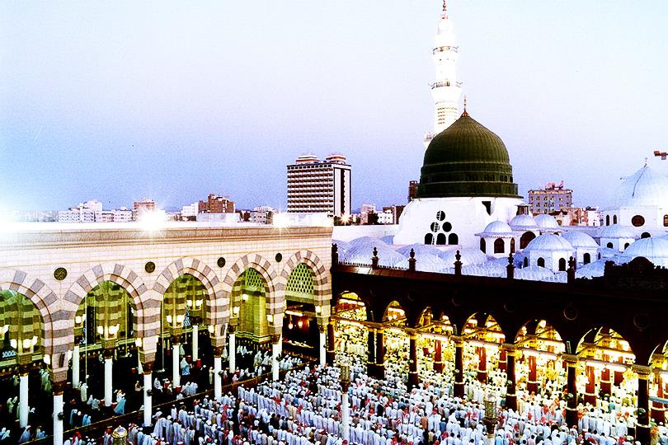

Slide 24
Pujian kepada Allah S.W.T.
الْحَمْدُ لِلَّهِ رَبِّ الْعَالَمِيْنَ
Segala puji bagi Allah
Tuhan sekalian alam

Slide 25
Syahadah
وَأَشْهَدُ أَن لا إِلَهَ إِلا اللهُ وَحْدَهُ لا شَرِيْكَ لَهُ، وَأَشْهَدُ أَنَّ سَيِّدَنَا مُحَمَّدًا عَبْدُهُ وَرَسُوْلُهُ
Aku bersaksi bahawasanya tiada Tuhan selain Allah yang Maha Esa tiada sekutu bagi-Nya, serta aku bersaksi bahawa junjungan kami (Nabi) Muhammad (SAW) itu hamba dan utusan-Nya.

Slide 26
Selawat ke atas Nabi Muhammad S.A.W
اللَّهُمَّ صَلِّ وَسَلِّمْ وَبَارِكْ عَلَى سَيِّدِنَا مُحَمَّدٍ، وَعَلَى آلِهِ وَأَصْحَابِهِ أَجْمَعِيْنَ
Ya Allah, cucurilah rahmat, kesejahteraan dan keberkatan ke atas penghulu kami (Nabi) Muhammad (SAW) serta ke atas keluarganya dan sekalian para sahabatnya

Slide 27
Pesanan Taqwa
اتَّقُوا اللهَ،
فَقَد فَازَ المُتَّقُونَ
Bertakwalah kepada Allah, sesungguhnya telah berjaya orang-orang yang bertakwa

Slide 28
Seruan
Memperbanyakkan ucapan selawat dan salam ke atas junjungan mulia Rasulullah S.A.W.
(Surah Al-Ahzab : Ayat 56)
“Sesungguhnya Allah Taala dan para malaikat-Nya sentiasa berselawat ke atas Nabi (Muhammad S.A.W.). Wahai orang-orang yang beriman! Berselawatlah kamu ke atasnya serta ucapkanlah salam sejahtera dengan penghormatan ke atasnya dengan sepenuhnya”

Slide 29
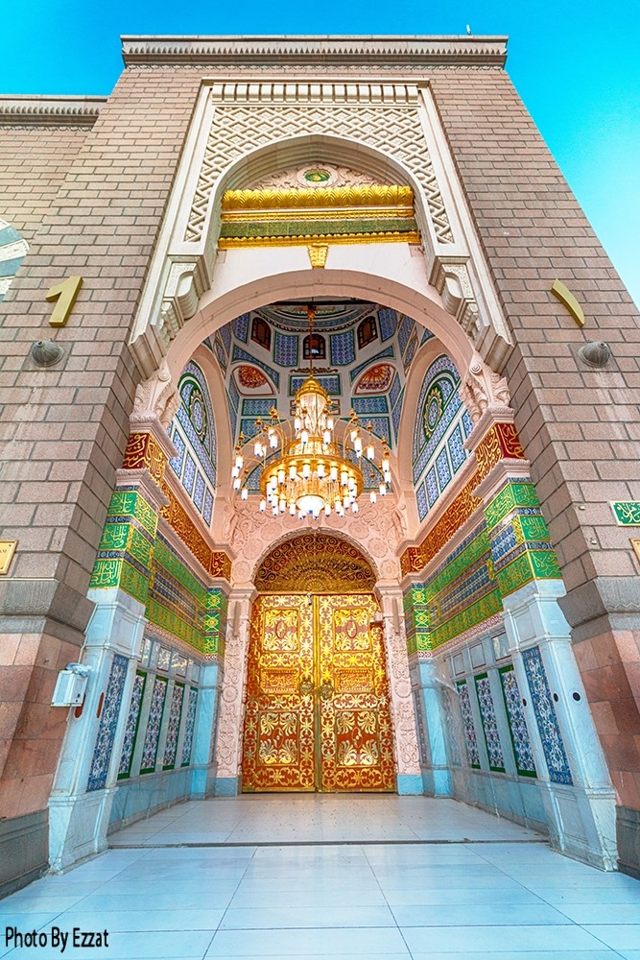
Selawat
اللَّهُمَّ صَلِّ عَلَى سَيِّدِنَا مُحَمَّدٍ وَعَلَى آلِ سَيِّدِنَا مُحَمَّدٍ، كَمَا صَلَّيتَ عَلَى سَيِّدِنَا إِبرَاهِيمَ وَعَلَى آلِ سَيِّدِنَا إِبرَاهِيمَ، وَبَارِك علَى سَيِّدِنَا مُحَمَّدٍ وَعَلَى آلِ سَيِّدِنَا مُحَمَّدٍ، كَمَا بَارَكتَ عَلَى سَيِّدِنَا إِبرَاهِيمَ وَعَلَى آلِ سَيِّدِنَا إِبرَاهِيمَ فِي العَالَمِينَ،
إِنَّكَ حَمِيدٌ مَجِيدٌ

Slide 30
اللَّهُمَّ اغفِر لِلمُؤمِنِينَ وَالمُؤمِنَاتِ، وَالمُسلِمِينَ وَالمُسلِمَاتِ، الأَحيَاءِ مِنهُم وَالأَموَات،
إِنَّكَ سَمِيعٌ قَرِيبٌ مُجِيبُ الدَّعَوَات
Ya Allah, ampunkanlah dosa golongan Muslimin dan Muslimat, Mukminin dan Mukminat, sama ada yang masih hidup atau yang telah meninggal dunia. Sesungguhnya Engkau Maha Mendengar dan Maha Memakbulkan segala permintaan

Slide 31
اللَّهُمَّ ادفَع عَنَّا البَلَاءَ وَالوَبَاءَ وَالفَحشَاءَ
مَا لَا يَصرِفُهُ غَيرُكَ.
اللَّهُمَّ إِنَّا نَعُوذُ بِكَ مِنَ البَرَصِ وَالجُنُونِ وَالجُذَامِ
وَمِن سَيِّئِ الأَسقَامِ.
اللَّهُمَّ اشفِ مَرضَانَا وَارحَم مَّوتَانَا
وَالْطُف بِنَا فِيمَا نَزَلَ بِنَا.

Slide 32
Ya Allah… Yang Maha Pemurah
Peliharakanlah dengan senantiasa mendapat Pertolongan, Hidayah, Taufiq, Kesihatan dan Keselamatan dari-Mu
Kebawah Duli Yang Maha Mulia Raja Kami,
Al-Wathiqu Billah Sultan Mizan Zainal Abidin Ibni
Al-Marhum Sultan Mahmud Al-Muktafi Billah Shah, Limpahilah Rahmat-Mu untuk Baginda, juga untuk Sultanah Nur Zahirah Sultanah Terengganu
Peliharakanlah ya Allah… Putera Puteri,
Ahli Keluarga, Keturunan dan Kerabat Baginda

Slide 33
Ya Allah…
Peliharakanlah para Ulama,
Semua Pembesar, Hakim-hakim,
Pegawai Kerajaan dan Rakyat Jelata Baginda
Dari kalangan Orang Islam dan mereka yang beriman
Lelaki dan Perempuan, di Dunia dan Akhirat,
Dengan segala Rahmat-Mu wahai Allah Yang Maha Penyayang
Ya Allah…
Peliharakanlah juga Raja Muda kami
Tengku Muhammad Ismail Ibn Al-Wathiqu Billah
Sultan Mizan Zainal Abidin

Slide 34
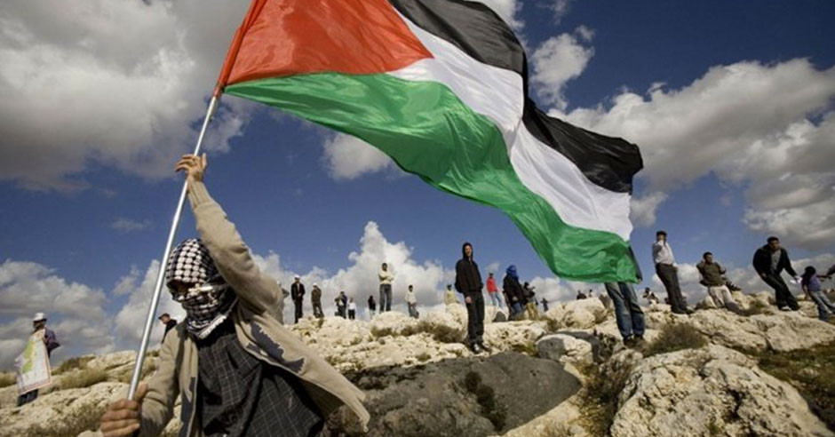
DOA …
“Ya Allah turunkanlah hukumanMu atas kaum Yahudi yang melakukan kezaliman dengan membunuh saudara-saudara kami kaum muslimin di Palestin, Ya Allah hukumlah mereka sesungguhnya mereka tak mampu melemahkanMu,”
“Ya Allah selamatkan lah saudara-saudara kaum muslimin yang lemah di Palestin, teguhkan iman mereka dan bantulah mereka, Ya Allah sayangi dan kasihilah mereka dan keluarkanlah mereka dari penindasan musuh- musuh mereka,”

Slide 35
ربَّنَا آتِنَا فِي الدُّنيَا حَسَنَةً وَفِي الآخِرَةِ حَسَنَةً
وَقِنَا عَذَابَ النَّارِ.
Ya Allah…
Kurniakanlah kepada kami kebaikan di dunia dan kebaikan di akhirat serta hindarilah kami dari seksaan neraka.
وَصَلَّى اللهُ عَلَى سَيِّدِنَا مُحَمَّدٍ وَعَلَى آلِهِ وَصَحبِهِ وَسَلَّمَ.
وَالحَمدُ للهِ رَبِّ العَالَمِينَ.

Slide 36
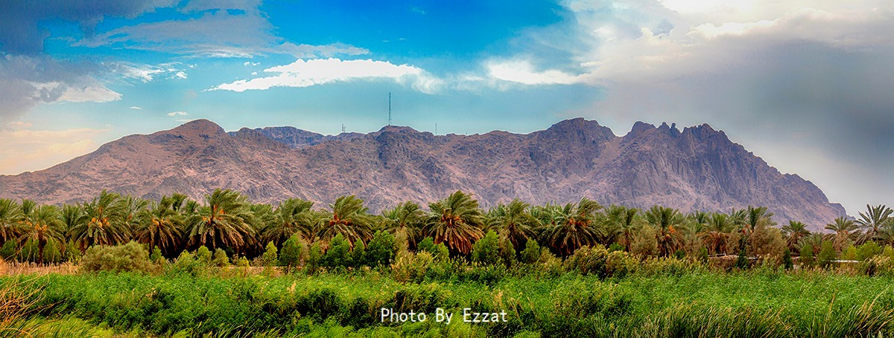
Wahai hamba-hamba Allah…
Sentiasalah mengingati Allah, nescaya Dia akan mengingatimu.
Dan bersyukurlah di atas nikmat-nikmat-Nya nescaya Dia akan menambahkan lagi nikmat itu kepadamu.
Dan sesungguhnya mengingati Allah itu lebih besar (faedah dan kesannya).
Dan (ingatlah) Allah Maha Mengetahui akan apa yang kamu kerjakan.

Slide 37
